Slide 1

Angular
Mert Alptekin
Software Consultant

Slide 2
Eğitim Kataloğu
SPA Fundamentals
What is the Single Page Application
How works SPA
Differences between SPA and Traditional
SSR & CSR
One Way Data Binding & Two Way Data Binding
Introduction To Typescript (Class,Interface,Types,Enum,Module,Generics)
Angular Fundamentals
Virtual DOM & Incremental DOM
Underslanding Angular Ivy
Components
Input, Output
Change Detection (Default,OnPush)
ViewChild
Angular Events
Angular Built-in Directives (NgIf,NgSwitch,NgFor,NgContent,NgTemplate,NgClass,NgStyle)
Conditions (NgIf)
Lists (NgFor)
Angular Component Life Cycle Hooks (ngOnChanges, ngOnit, ngAfterViewInit,ngOnDestroy )
Angular Built-in Pipes
Notes:
SOA SERVICE: https://medium.com/architectural-patterns/soa-service-orietented-architecture-nedir-75092cd90d61
REST SERVICE : https://denizirgin.com/rest-ve-restful-web-servis-kavram%C4%B1-30bc4400b9e0

Slide 3
Eğitim Kataloğu
Advanced Angular Concepts
Angular HttpClient Module (RxJS Kütüphanesi)
Angular Reactive Forms Module
Angular Routing Module (Lazy Load Feature Module, Resolvers,Guards, Interceptors)
Angular Shared UI Module
Angular Feature Module
Angular Custom Directive
Angular Custom Pipe
Angular Workspace
Angular Libraries
Angular Global State Magement Kavramı (Behavior,Subject with RxJs, NgRX)
Angular Notifications
Angular WebSocket with RXJS
Angular Service Worker

Slide 4
SPA uygulama Nedir ?
Kullanıcıyla etkileşimde bulunurken sayfayı tamamen yenilemek yerine bulunulan sayfayı dinamik olarak güncelleyerek çalışan web siteleri ya da web tabanlı uygulamalardır.
SPA'lar, mantığı sunucu yerine web tarayıcısının kendisinde yürüttükleri için geleneksel web uygulamalarından daha hızlıdır.

Slide 5
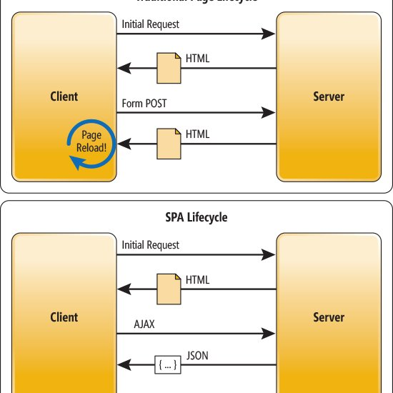
SPA vs Traditional

Slide 6
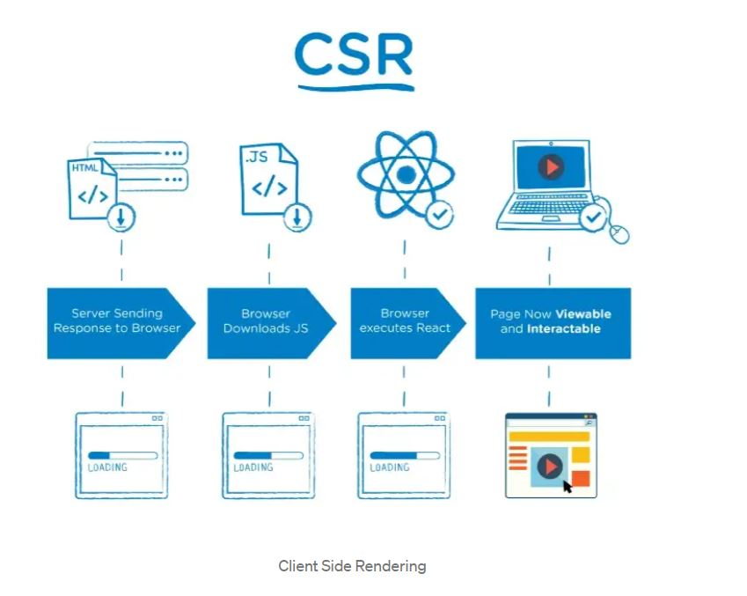
CSR (Client Side Rendering)

Slide 7
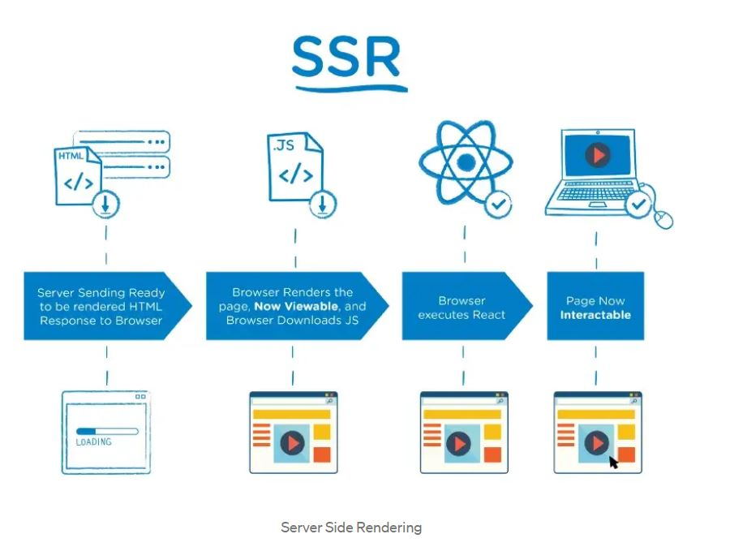
SSR (Server Side Rendering)

Slide 8
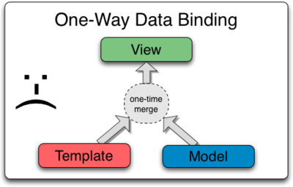
One-Way Binding

Slide 9
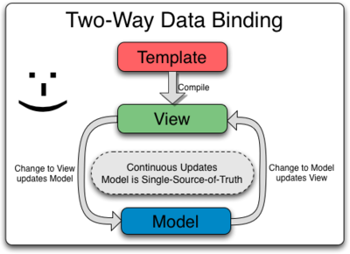
Two-Way Binding

Slide 10
SSR (Server Side Rendering)
Static (Dinamik içeriği olmayan web sayfaları)
GCP Cloud Storage ya da AWS S3'e direkt olarak yuklenebilir
Dynamic (Dinamik olarak içeriğin güncellendindiği web sayfaları) NextJS , NuxtJS
Hybrid (Hem dinamik hemde static sayfalarımızın olduğu durumlarda)
Dinamik içerik üretileceğinden sunucuya ihtiyaç vardır. NextJS , NuxtJS
Notes:
Seo kaygısı varsa SSR kullanmalıyız.

Slide 11

Angular
Google tarafından geliştirildi (2009)
Modüler bir yapıya sahiptir. Uygulamanızı parçalara bölebilirsiniz.
İhtiyacınız olan bütün paketler Angular içinde mevcut geliyor.
Uygulamanızı web, desktop ve mobile olarak geliştirilebilir.
Dependency Injection ile bağımlıkların yönetimi

Slide 12
Angular Temel Bileşenler
Modules
Components
Directives
Pipes
Services

Slide 13
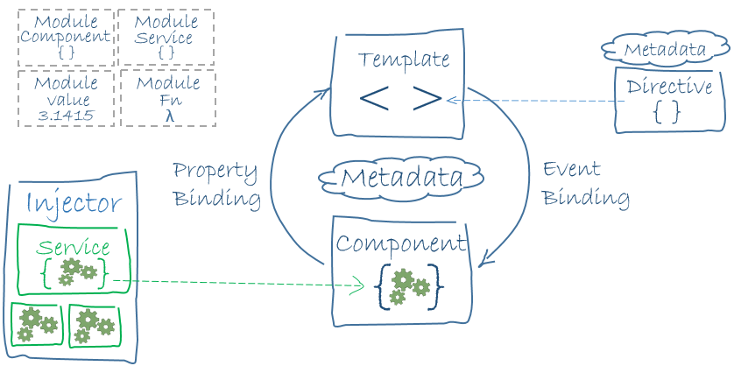
Angular Mimarisi

Slide 14
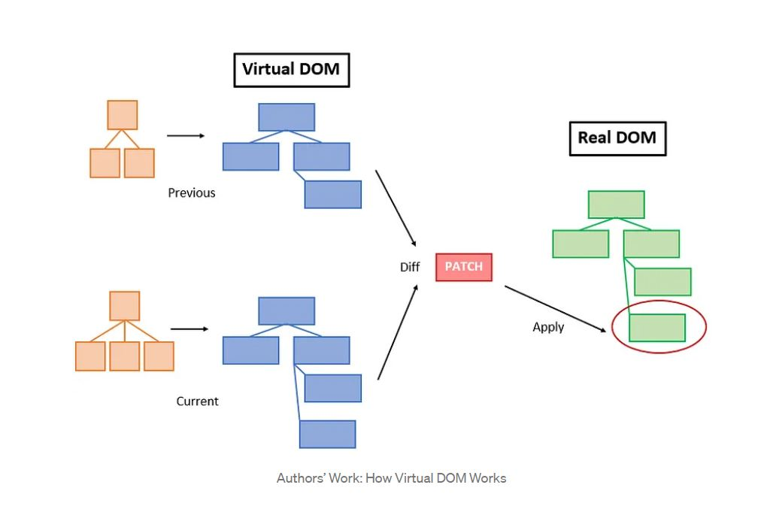
Virtual DOM

Slide 15
Virtual DOM
Virtual DOM (Sanal DOM) aslında DOM 'un yeniden oluşturulması için kullanılır
Yalnızca state değişimi olduğunda yeniden render edilir ve gerçek DOM update edilir
Virtual DOM ağacı üzerinde farklar (diff) hesaplanarak gerekli olan minimum adım bulunur ve gerçek DOM'a aktarılır
Virtual DOM üzerindeki her değişiklik hemen aktarılmaz. Repaint, Reflow tek seferde uygulanır

Slide 16
Virtual DOM Avantajları ve Dezavantajları
Performanlı “diffing” algoritması
Basit oluşu
React dışında da uygulanabilir olması
Hafif (ligntweigth) bir kütüphane olması
Mobile uygulamalarda bu yöntemin kullanılmıyor olması
GC ve Memory tüketiminin fazla olması

Slide 17
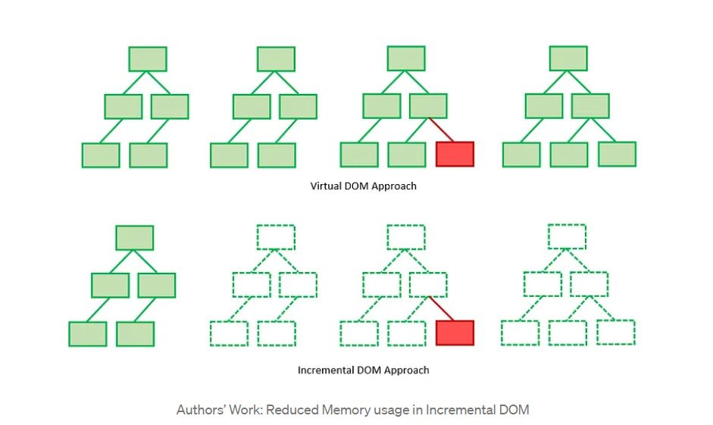
Incremental DOM

Slide 18
Incremental DOM
DOM ağaçları oluşturmaya ve verilerde bir değişiklik olduğunda bunları güncellemeye (Tek bir sanal DOM üzerinde) yerinde güncellemeye yönelik bir kütüphanedir.
Derlemenden önce her componenti bir dizi yönergeye göre derler, kullanılmayan yönergeleri belirler ve derleme zamanından kaldıırır. (Incremental DOM is Tree-Shakable)
Memory kullanımını azaltır ve GC kullanımını daha efektif hale getirir.

Slide 19
Virtual DOM vs Incremental DOM
Virtual DOM bellek de büyük bir ayak izi (footprint) sahiptir. Virtual DOM kullanımında her bir state değişiminde yeni bir Virtual DOM oluşup, değişikler Rerender edilerek Real DOM’a uygulanır. (REACT)
Bellek sadece değişiklikler için ayrıldığından çok büyük bir ayak izine sebebiyet vermez. (ANGULAR)

Slide 20
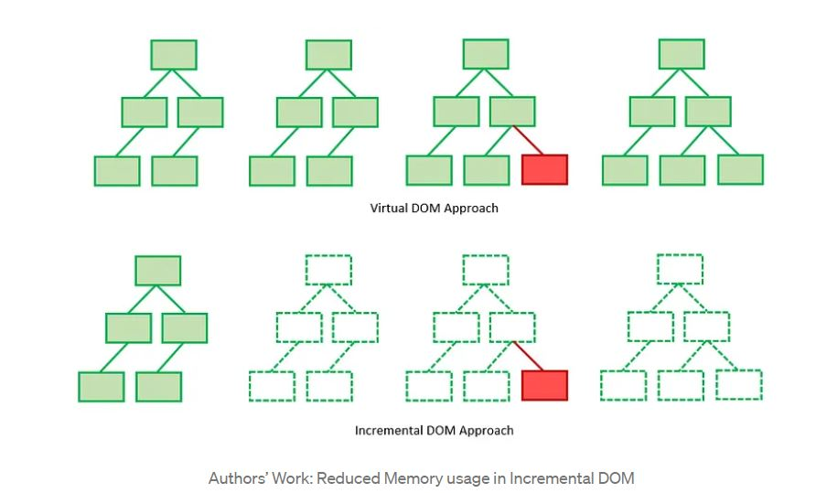
Virtual DOM vs Incremental DOM

Slide 21
Incremental DOM Avantajları ve Dezavantajları
Diğer bir çok kütüphane için kolay entegre olması
Template Engine (Şablon motorlarını) güçlü kılması
Mobile uygulama bazlı bir geliştirme yapısına sahip olması
Bir çok durumda Virtual DOM’a göre daha az Memory tüketimi
Algoritmasının Virtual DOM’a göre daha uzun bir zaman alması

Slide 22
Components
Bağımsız olarak çalışabilen temel yapı taşlarıdır.
Temelde idempotent fonksiyonlardır.
Arayüzü server-side render edilmiş bir uygulama gibi tanımlar.
Tekrar kullanılabilirler (reusability)
Angularda Class Based geliştirilirler.
Html Template’leri vardır.

Slide 23
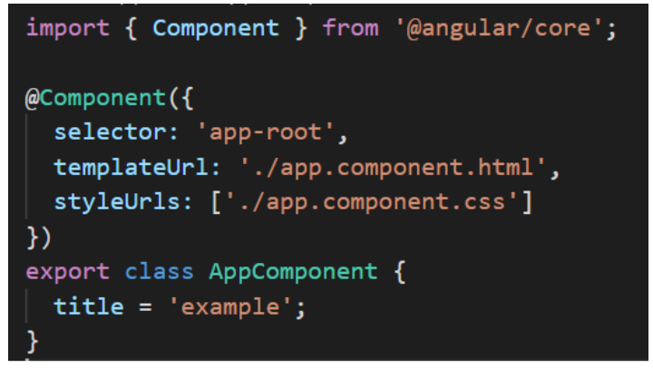
Components

Slide 24
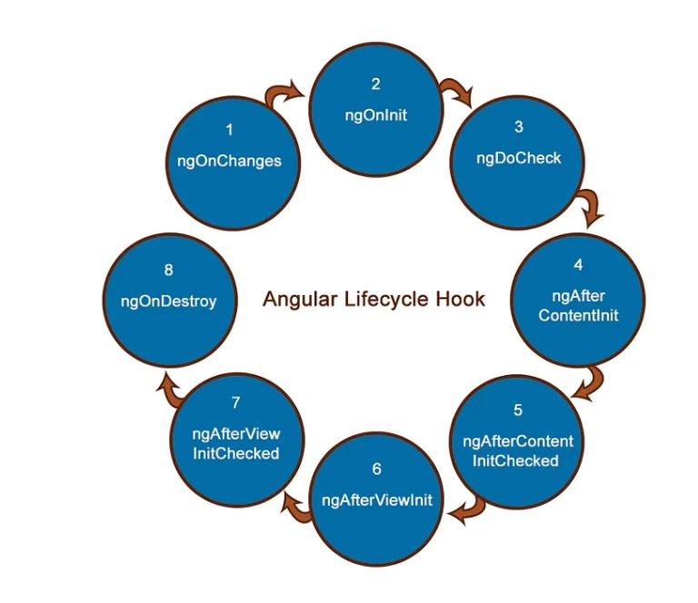
Hooks
Component yaşam döngüsünde çalışan methodlar.

Slide 25
Change Detection
Component’larımızda yaptığımız değişikliklerin algılanarak view’larımızın (HTML) güncellenmesidir.
Angular hemen hemen her işlemde yeni state ve eski state’i karşılaştırarak farklılık olup olmadığına bakarak bunu yapar.
Angular, milisaniyeler içirisinde yüzlerce binlerce component’ın karşılaştırmasını yapabilmektedir

Slide 26
Change Detection Default (Dirty Check Tree)

Slide 27
Change Detection (OnPush)
Bazı durumlarda change detection’ı üzerinde çalıştığımız componentlerde kısıtlamak istersek, kontrolün geliştiricide olmasını istersek kullanacağımız bir yöntemdir.
Change Detection Tetikleyen durumlar;
@Input() referanslarının değişmesi
Parent yada Child Componente bir event tetiklenemesi
Observable bir value emit edilmesi
ChangeDetectionRef servis ile manuel tetikleme

Slide 28
Change Detection (OnPush)

Slide 29
Change Detection (changeDetectorRef)
2 farklı operasyonu uygulayabiliriz.
detectChanges, chage detection’ı üzerinde çalışılan parent component ve parent component’e ait tüm child componentler için çalıştırır.
Bazı durumlarda, child componentlerde change detection’ın çalışmasına gerek yoktur, bu durumda markForCheck ile child component için change detection devreye girer. Sadece onPush da kullanılır.

Slide 30
Directives
Html elementelerine yeni özellikler kazandırmamızı sağlayan Angular bileşenidir.
Angularda Component ve Directiveler Html API ile Html ön tanımlıdır. Html elementleri extend ederler.
Componenten farklı olarak Html Template’leri yoktur.

Slide 31
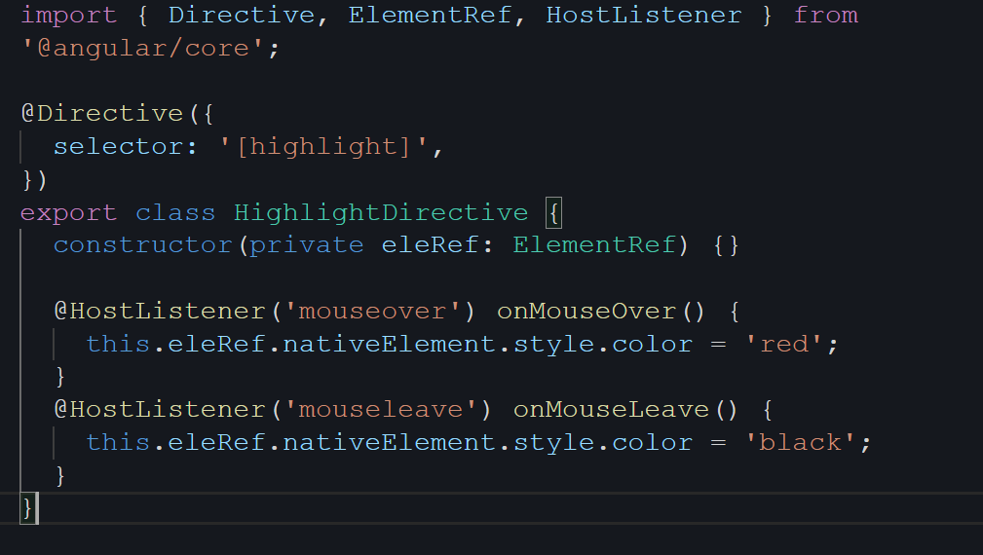
Directives

Slide 32
Pipes
Html Template ve Component içerisinde veriyi transform etmek, veri üzerinde manipülasyon yapmak için kullanılan angular bileşenleridir.
Component içerisinde Injectable çalışırlar. Html Template’e inject olmalarına gerek yoktur.

Slide 33
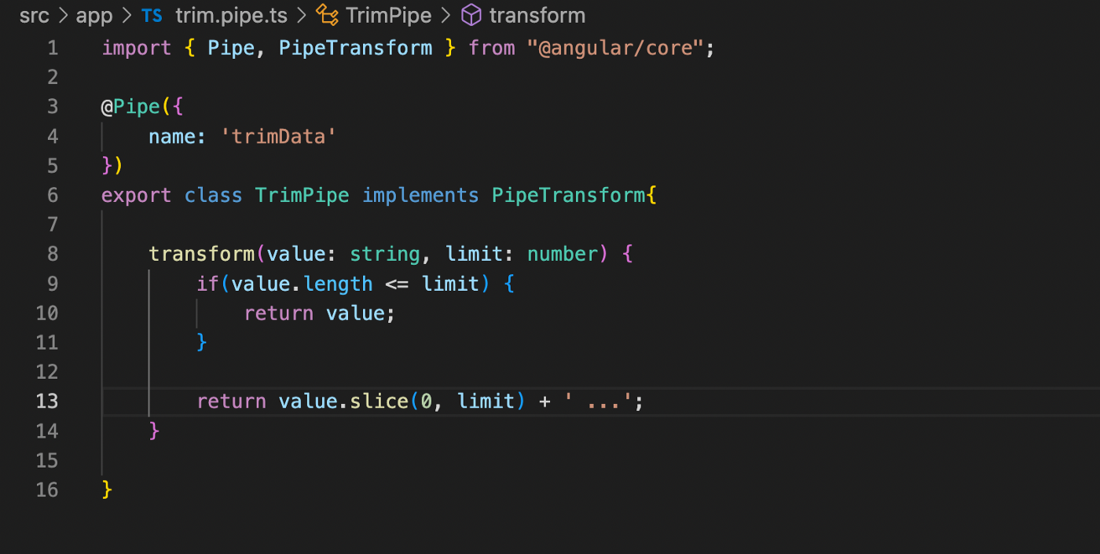
Pipes

Slide 34
Services
Component’in dış kaynak bir veri ile veya hizmet çalışmasını sağlayan bileşenlerdir.
Component’e Injectable çalışırlar.
Angularda birçok farklı türde service vardır. (Resolvers,HttpServices,Guards,Interceptors)

Slide 35
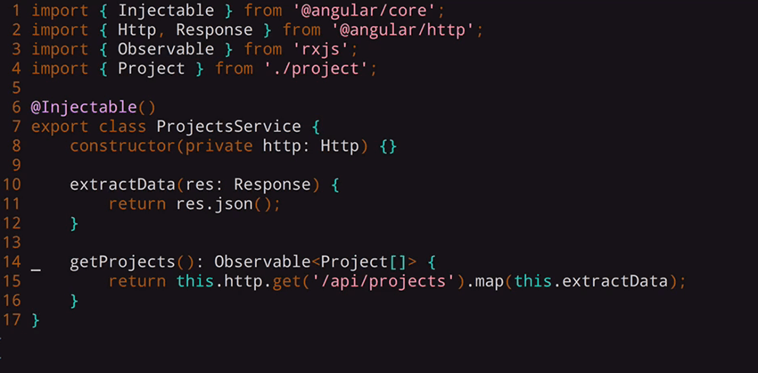
Services

Slide 36
Modules
Angular ait bileşenlerin (Component,Pipes,Directives,Services) birbileri ile iletişimde olmasını sağlayan, merkezi bir noktadan yönetilmesini sağlayan angular yapılarıdır.
Code Splitting
Performance
Clean Code

Slide 37
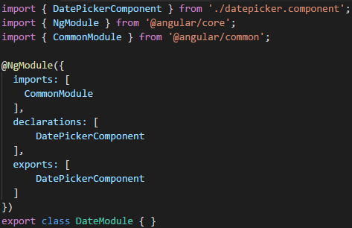
Modules

Slide 38
Angular Alt Bileşenler
Guards
Resolvers
Interceptors

Slide 39
Guards
Angular uygulamalarında component,module gelen isteklerin belirli bir kontrol sonrasında işleyişini sağlamasına imkan tanıyan yapılardır. En çok kullanılanları aşağıdaki gibidir.
Can Activate
Can Deactivate
Can Load

Slide 40
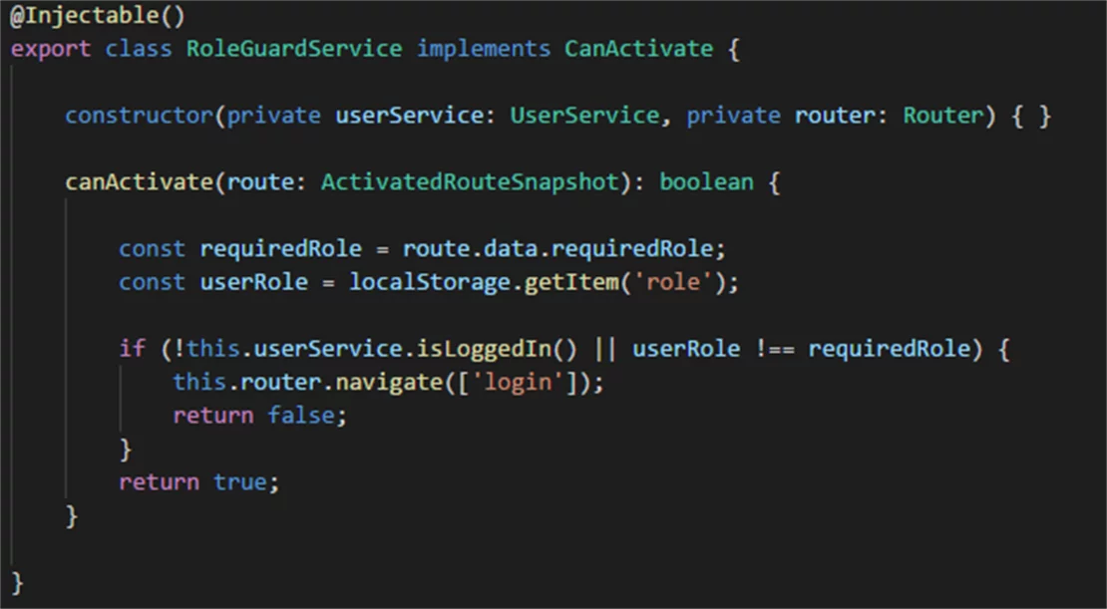
Guards

Slide 41
Resolvers Service
Component DOM’a girmeden önce araya girip, componente gönderilecek verileri hazırlamamızı sağlayan bir yapı.
Sayfa yüklenme sırasında kullanıcının kötü görüntüyü almamasına sağlar.
Sayfanın yüklenmesi bekleneceğinden dolayı araya loading koyulması önerilir.

Slide 42
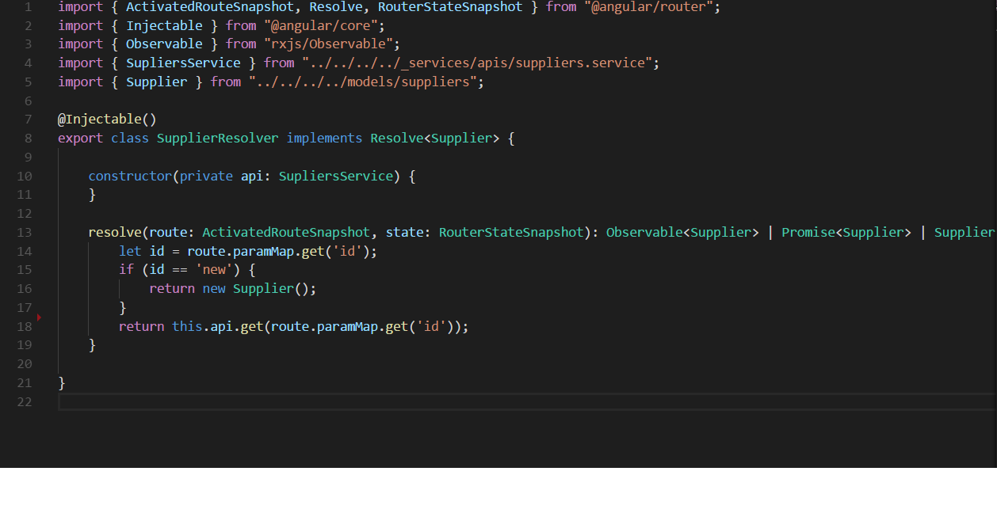
Resolvers Service

Slide 43
Interceptors
Http Pipeline içerisinde Http istekleri arasına girerek, bazı işlemleri yapmamıza olanak sağlayan aspect oriented bir yapıdır.
Angular uygulamalarında genellikle Middleware olarak kullanılır.

Slide 44
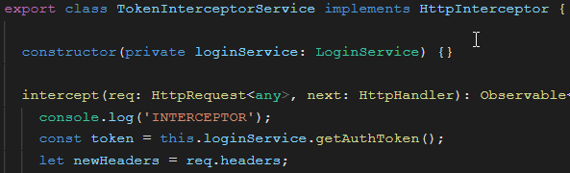
Interceptors

Slide 45
Web Workers
JS single-thread çalıştığından dolayı DOM işlemleri yapılırken arka planda çalıştırılacak olan uzun süreli algoritmalar söz konusu olduğu durumlarda performans amaçlı kullanılan bir yapıdır.
HTML Web Worker API altyapısını kullanır.
Arayüz ile ilgili bir çözüm sunmaz.
Notes:
Not: Web Worker sonrasında, Shared Module, Lazy Loaded Module, Feature Module Kavramlarını, Change Detection Mekanizması nedir anlatalım.
Workspace karvramı nedir ? Worker Service Kavramı nedir ? Angular Library Kavramı Nedir ?

Slide 46
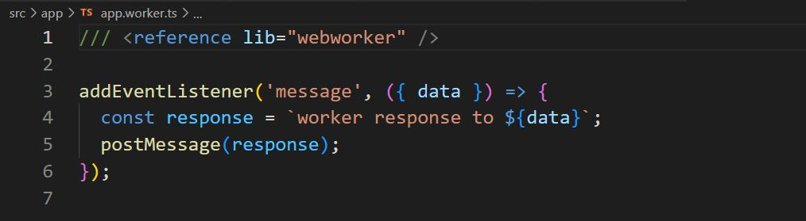
Web Workers

Slide 47
Lazy Loading Feature Module
Uygulamanın ilk yüklenmesinde uygulamayı modüllere ayırarak performans sağlayan bir code splitting tekniğidir.
Angular Default davranış Eager Loading ’dir.
Gereksiz yere JS dosyalarının tarayıcı tarafından yüklenmesini engeller. Hız ve performans sağlar.

Slide 48
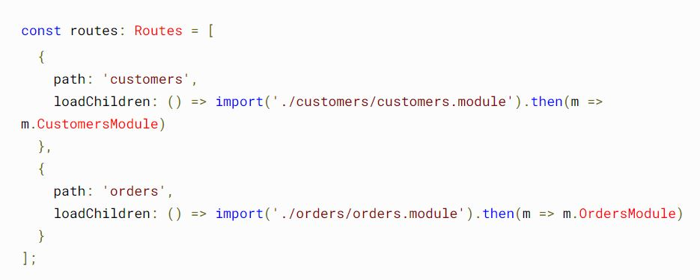
Lazy Loading Feature Module

Slide 49
Feature Modules
Kodların organizayonu için kullanılan bir modül tekniğidir.
Ana domain ait sub domainlerin doğru ayrımını sağlayan kod okunaklılığını artıran bir tekniktir. Böylece ilgili modüle ait features (geliştirmeler) diğer modüllerden izole bir şekilde çalışır.

Slide 50
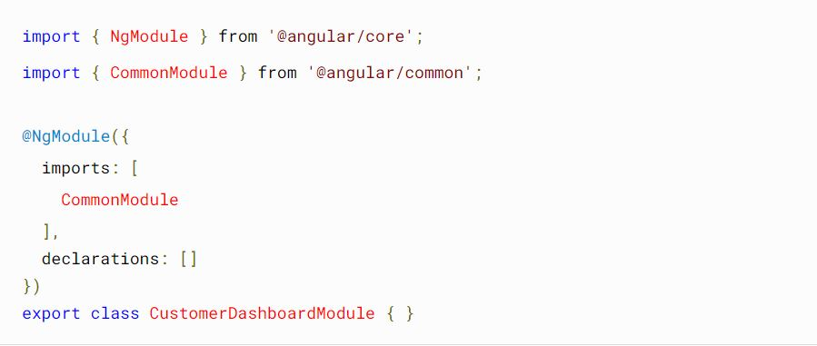
Feature Modules

Slide 51
Shared Modules
Bir çok modül tarafından kullanılacak ortak kod yapılarının merkezi olarak yönetilmesini sağlayan bir tekniktir.
Uygulama genelinde kullanılan Pipes,Components, Directives, Helper Service bu modül üzerinden hizmet verir.

Slide 52
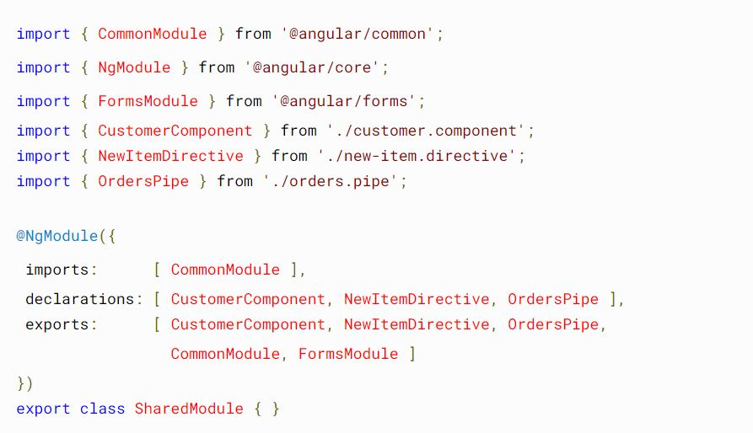
Shared Modules

Slide 53
RxJS
Reactive programlama asenkron veri akışlarına (data streams) dayalı ve gerçek zamanlı olay (event) bazlı bir yazılım paradigmasıdır.
Reactive programlama, çalışma zamanında asenkron olarak diğer işlemlerin yürütülmesi olaylarını izleyerek gerçekleştirir.

Slide 54
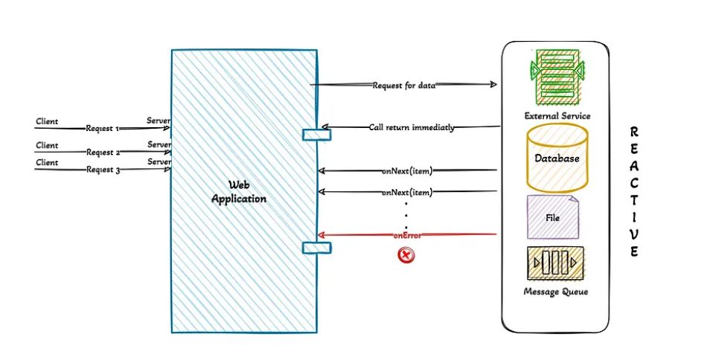
Rxjs

Slide 55
RxJS
Data Stream: Zaman içinde sırayla gerçekleşen bir event/olay dizisidir. Streamler değerler, hatalar ve tamamlandı gibi sinyaller verir
Reactive programlama akışları(streamleri) izleyerek/dinleyerek olaylara karşı tepki vererek ilerler, bu durum Observer Design Pattern ile mümkündür.

Slide 56
Rxjs
Observable : zaman içerisinde gelebilecek bir veri akışını veya kaynağını temsil eder.
Observable bir olay sonucu oluşur. (tıklama, arama,seçim vb... )
Observable için bir kaç karakteristik özelliklere sahip fonksiyondur. İçinde next,error, complate metotlarına sahip bir nesne olan bir observer alır ve iptal mantığını döndürür.

Slide 57
Rxjs
Subscription : her şeyi harekete geçiren işlemdir. Observable olarak tanımlanmış bir fonsiyonunun data stream takip etmek istersek subscribe methodunu kullanırız.
Reactive Programlamada; her olaya nasıl tepki vereceğine karar verebileceğiniz yer burasıdır.

Slide 58
Rxjs
Operators: Operatörler, bir kaynaktan gelen değerleri manipüle etmemize yardımcı olurlar, dönüştürülen değerlerin observable değerini döndürür.
map, tap, switchMap
catchError, of, startWith
take, filter, takeUntil, distinct, first
skip, last, debounce, concat, merge

Slide 59
Rxjs
Pipe fonkisyonu, observable veri kaynağındaki operatörler ile montaj hattıdır. Data stream üzerinde uygulanacak bir dizi işlemi bir arada tutan bir yapı olarak düşünebiliriz.
Data stream pipe ile boru hattına girer, gerekli veri maniplasyon işlemleri operatörler vasıtası ile yapılır.

Slide 60
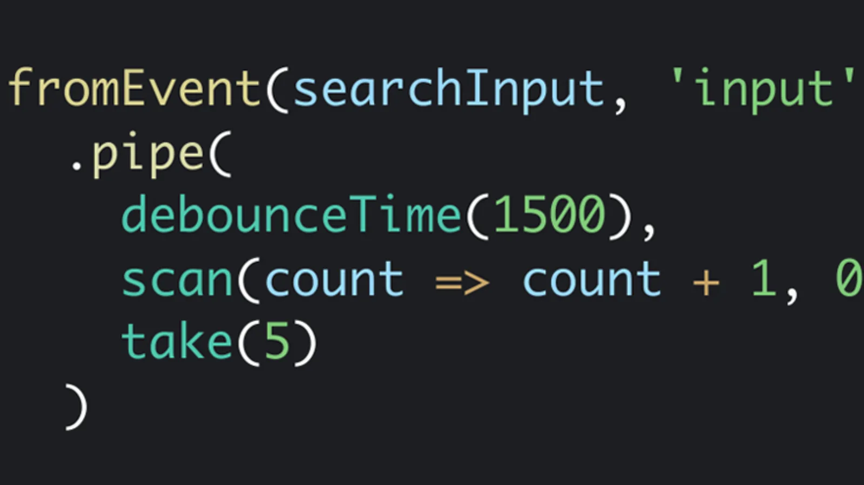
RxJs Pipe

Slide 61
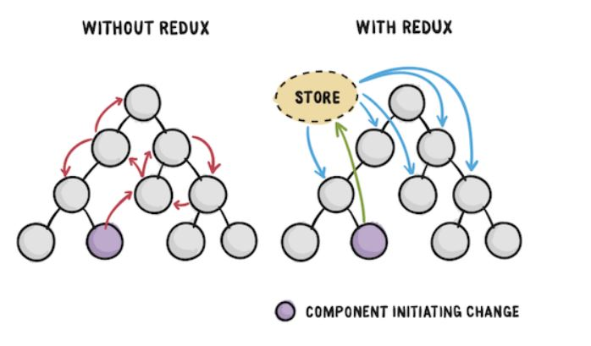
Application State Management
Javascript uygulamalarında state bileşenini merkezi olarak yönetmeyi sağlayan javascript kütüphanesidir.

Slide 62
REDUX
Store : Merkezi olarak uygulamanın tüm state tutulduğu yer.
Action: Store’da hangi state’in değişeceği bilgisini(type) ve state verisini taşır(payload).
Reducer: Actiondan gelen type ve payload bilgisine göre state günceller.

Slide 63
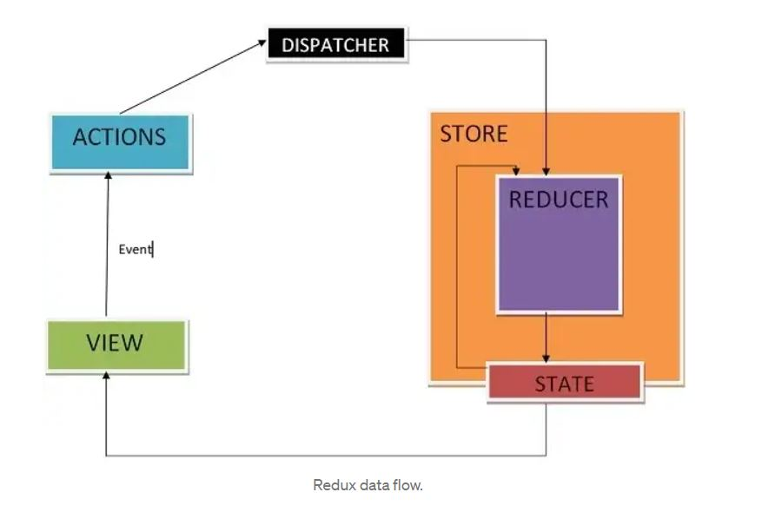
REDUX
Dispatch : Actiondan gelen değerlere göre hangi reducer’ın tetikleneceğini belirten mekanizma.

Slide 64
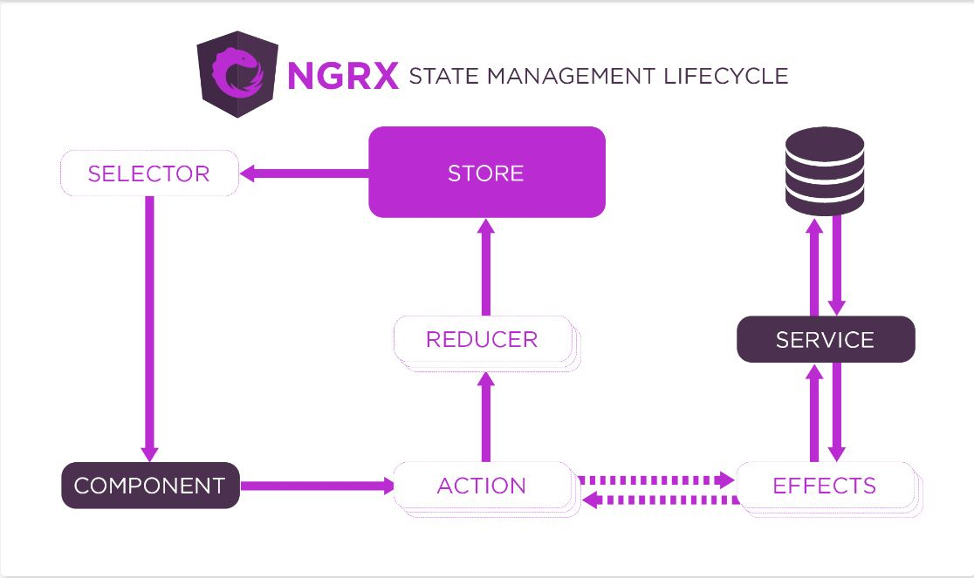
NGRX

